Slide 1
Systèmes d’acquisition de données
Vulcanix, 2017

Slide 2
Plan
1. DAQ, à quoi ça sert?
2. Les grandeurs du CdC
3. Solutions techniques
4. Budget

Slide 3
À quoi sert la DAQ ?
Diagnostic rapide d’avaries véhicule
Validation et recalage de modèles
Optimisation de la conception
Des points au design

Slide 4
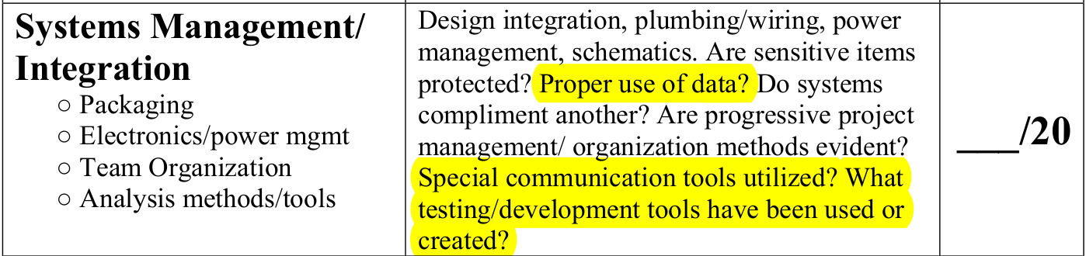
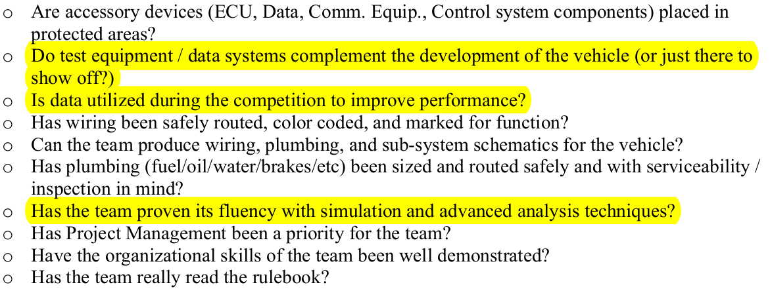
Extraits du barème du Design Report

Slide 5
Cahier des charges d’un DAQ
Hardware :
Fréquence d’acquisition
Enregistrement des données
Capteurs utilisés
Software :
Outil de visualisation et traitement de données

Slide 6
Solutions techniques
Comparaison Tout fait x fait maison
Temps de conception : Tout fait
Robustesse : Tout fait
Prix : Fait maison
Performance : Pareille

Slide 7
Budget
Tout fait:
2 000€ à 14 000€ - en fonction du fabricant et de nos besoins, réutilisable tous les ans.
Fait maison
100€ + prix du logiciel de traitement

